Slide 1

«МЕЖДУНАРОДНЫЙ МЕДИЦИНСКИЙ СТАНДАРТ» ((3 года) 2025

Slide 2

Берите защиту здоровья в свои руки!
«Международный медицинский стандарт» от КАПИТАЛ LIFE
это инвестиции:
в продолжительность своей жизни
в сохранение активной и полноценной жизни на максимальный срок
в сохранении уровня жизни и доходов при любых обстоятельствах
2

Slide 3
Особенности системы ОМС и их следствия
Особенности системы ОМС | Следствия
Недостаточное количество медицинских квот и влияние внешних причин на систему здравоохранения | Длительное ожидание помощи, потеря здоровья или самостоятельная оплата лечения
Проблемы первичного звена районных онкодиспансеров из-за неукомплектованности кадрами | Врачебные ошибки
Поздняя диагностика из-за удаленности ЛПУ, очереди на прием и пр. | 55% пациентов с СОЗ в первый год уходят из жизни
Использование менее эффективных лекарств – дженериков (заменителей) в связи с импортозамещением | Длительные сроки и снижение результативности лечения

Slide 4
Зачем нужна программа ММС?
Особенности системы ОМС | Наше решение
Недостаточное количество медицинских квот, отсутствие импортных препаратов в аптеках | Оперативное лечение (без ожидания квот) и в лучших клиниках РФ
«Измотанный» доктор | Исключение врачебных ошибок за счет новейших технологий диагностики и контроля со стороны Страховщика + «Второе мнение»
Поздняя диагностика | Персональный план лечения повышает вероятность выздоровления даже на поздних стадиях заболеваний
Использование менее эффективных лекарств – дженериков (заменителей) | Использование оригинальных препаратов и новейших методов лечения позволяет успешно лечить СОЗ, повышая выживаемость больных

Slide 5

Принцип работы программы ММС
Застрахованный заболел
Выздоровление, ремиссия
Звонок в LIFE Клинику
Лечение, трансфер, медикаменты
Сбор мед. документов / признание страхового случая
Трансфер, гостиница, сопровождающий
Подбор нужной клиники

Slide 6



Условия заключения Договора ММС
Страхователь
дееспособное физическое лицо - гражданин РФ, иностранный гражданин и лицо без гражданства
Застрахованный
любое физическое лицо в возрасте от 0 до 75 лет, но не более 75 полных лет на дату окончания Договора, постоянно проживающее в РФ.
Застрахованным может быть сам Страхователь или иное лицо
Не заключается с одним и тем Застрахованным более одного Договора, или новый Договор, пока срок предыдущего Договора не истек
Выгодоприобретатель
По Договору страхования не назначается

Slide 7



МЕЖДУНАРОДНЫЙ МЕДИЦИНСКИЙ СТАНДАРТ: АРГУМЕНТЫ
Мы включили в программу широкий перечень тяжелых заболеваний, которые могут представлять риск для жизни: онкологические и кардиологические заболевания, диагнозы,
требующие нейрохирургических, ортопедических вмешательств, включая эндопротезирование крупных суставов.
Программа позволяет производить терапию неинвазивного новообразования («рак in situ»), решая проблему на ранних стадиях.
ЗАЩИТА ОТ ШИРОКОГО ПЕРЕЧНЯ ОПАСНЫХ ЗАБОЛЕВАНИЙ
ПРОГРАММА ВКЛЮЧАЕТ РИСКИ, НЕ ПОКРЫВАЕМЫЕ СТАНДАРТНЫМ ПОЛИСОМ ДМС
Полис «Международный медицинский стандарт» незаменим в случае серьёзных заболеваний: программа позволяет получить медицинские услуги, стоимость которых недоступна для большинства пациентов.
С КАПИТАЛ LIFE Вы сможете сосредоточиться на выздоровлении – все организационные проблемы будут решены за Вас персональным менеджером. Программа предусматривает получение «второго мнения» у международно признанных специалистов, переезд в город лечения, проживание в отелях, возможность при необходимости взять с собой близкого человека для сопровождения в поездке.
ВСЕ ОРГАНИЗАЦИОННЫЕ ПРОБЛЕМЫ БУДУТ РЕШЕНЫ ЗА ВАС ПЕРСОНАЛЬНЫМ МЕНЕДЖЕРОМ

Slide 8



МЕЖДУНАРОДНЫЙ МЕДИЦИНСКИЙ СТАНДАРТ: АРГУМЕНТЫ
СТРАХОВЫЕ СУММЫ ПОКРЫВАЮТ НЕОБХОДИМЫЙ ОБЪЕМ ПОМОЩИ ВНЕ ЗАВИСИМОСТИ ОТ ТЯЖЕСТИ СОБЫТИЙ
«Международный медицинский стандарт» – это финансовая гарантия доступа к медицине высочайшего уровня качества и передовым технологиям лечения критических заболеваний. Программа предоставляет пожизненный лимит до 300 млн рублей, гарантируя помощь в нужный момент, независимо от тяжести диагноза.
«Второе мнение» для уточнения диагноза принято во всем мире для исключения врачебных ошибок. Программа «Международный медицинский стандарт» предусматривает практику повторного изучения диагноза с привлечением международных экспертов в самых важных профильных областях.
«ВТОРОЕ МНЕНИЕ» ОТ ЛУЧШИХ ЭКСПЕРТОВ ВКЛЮЧЕНО В ПРОГРАММУ
Каждая ситуация уникальна и требует индивидуального подхода. Наши консультанты подберут для Вас вариант программы, который будет и комфортен с финансовой точки зрения, и одновременно обеспечит адекватную защиту Вашего здоровья. Сопровождение осуществляется персональными менеджерами, которые ответят на все вопросы и организуют все необходимое для точной диагностики, максимально быстрого лечения и адекватной диагнозу медицинской помощи.
ИНДИВИДУАЛЬНЫЙ ПОДХОД

Slide 9
ВАРИАНТЫ ПРОГРАММЫ
ВАРИАНТ ПРОГРАММЫ /ПАРАМЕТРЫ | КЛАССИЧЕСКИЙ | ОПТИМАЛЬНЫЙ | УНИВЕРСАЛЬНЫЙ | ПРЕМИАЛЬНЫЙ
Территория покрытия по всем рискам, кроме «Второе мнение» | Российская Федерация
Территория покрытия по риску «Второе экспертное медицинское мнение» | Весь мир
Годовой лимит | 37 500 000 руб. | 37 500 000 руб. | 75 000 000 руб. | 150 000 000 руб.
Пожизненный лимит | 75 000 000 руб. | 75 000 000 руб. | 150 000 000 руб. | 300 000 000 руб.
Страховые риски по основной программе | Злокачественные новообразования (ЗНО), включая рак in-Situ | ЗНО, включая рак in-Situ | ЗНО, включая рак in-Situ | ЗНО, включая рак in-Situ
 |  | Кардиохирургия | Кардиохирургия | Кардиохирургия
 |  | Нейрохирургия | Нейрохирургия | Нейрохирургия
 |  | Ортопедия | Ортопедия | Ортопедия
СЕРВИСНЫЕ ОПЦИИ, ВКЛЮЧЕННЫЕ В ПРОГРАММУ СТРАХОВАНИЯ
Перелет или ж/д билеты | Перелет или поезд (эконом-класс или купе) Пожизненный лимит - до 1 000 000 руб. Годовой лимит – до 500 000 руб. | Перелет или поезд (эконом-класс или купе) Пожизненный лимит - до 1 000 000 руб. Годовой лимит – до 500 000 руб. | Перелет или поезд (эконом-класс или купе) Пожизненный лимит - до 2 000 000 руб. Годовой лимит – до 750 000 руб. | Перелет или поезд (бизнес- класс или СВ)
Проживание | Отели 3-4* Пожизненный лимит - до 1 000 000 руб. Годовой лимит – до 500 000 руб. | Отели 3-4* Пожизненный лимит - до 1 000 000 руб. Годовой лимит – до 500 000 руб. | Отели 3-4* Пожизненный лимит - до 2 000 000 руб. Годовой лимит – до 750 000 руб. | Отели 4-5*
Лекарственные препараты на территории РФ | Да Пожизненный лимит - до 1 000 000 руб. Годовой лимит – до 500 000 руб. | Да Пожизненный лимит - до 1 000 000 руб. Годовой лимит – до 500 000 руб. | Да Пожизненный лимит - до 2 000 000 руб. Годовой лимит – до 750 000 руб. | Да
Оплата регулярных переездов из гостиницы в клинику вне территории постоянного места жительства (такси) | Нет | Нет | Да | Да
Репатриация | Да | Да | Да | Да
Лечение заболеваний, обнаруженных до начала действия полиса | Нет | Нет | Нет | Нет
Какие документы необходимы | Медицинская декларация
Дополнительные сервисы и услуги (в рамках лимитов выбранного варианта, см. Программу) | «Второе мнение», «Телемед» | «Второе мнение», «Телемед» | «Второе мнение», «Телемед» | «Второе мнение», «Телемед», сестринский уход на дому, лечение сопутствующих заболеваний, чек-апы
Рассрочка | Ежегодно, по полугодиям, ежеквартально, единовременно | Ежегодно, по полугодиям, ежеквартально, единовременно | Ежегодно, по полугодиям, ежеквартально, единовременно | Ежегодно, по полугодиям, ежеквартально, единовременно

Slide 10
ОСНОВНЫЕ ПАРАМЕТРЫ ПРОГРАММЫ
ПАРАМЕТР ПРОГРАММЫ | ЗНАЧЕНИЕ
Страхователь | Физическое лицо, обладающее гражданской дееспособностью. Гражданин РФ, иностранный гражданин, въезжающий или прибывающие на территории РФ. Лицо без гражданства
Застрахованный | Физическое лицо, возраст которого на дату заключения договора страхования составляет от 0 до 75 лет, но не более 75 полных лет на дату окончания действия договора страхования. Гражданин РФ, иностранный гражданин, въезжающий или прибывающие на территории РФ. Лицо без гражданства
Срок страхования | 3 года (с возможностью пролонгации)
Валюта страхования | Рубли РФ
Страховые риски | В зависимости от выбранного Страхователем варианта программы
Временная франшиза | Да, точные сроки применяемых франшиз зависят от выбранного Страхователем варианта программы и указываются в договоре страхования
Территория покрытия | Российская Федерация (по всем рискам, за исключением риска «Второе экспертное медицинское мнение») Весь мир (по риску «Второе экспертное медицинское мнение»)

Slide 11
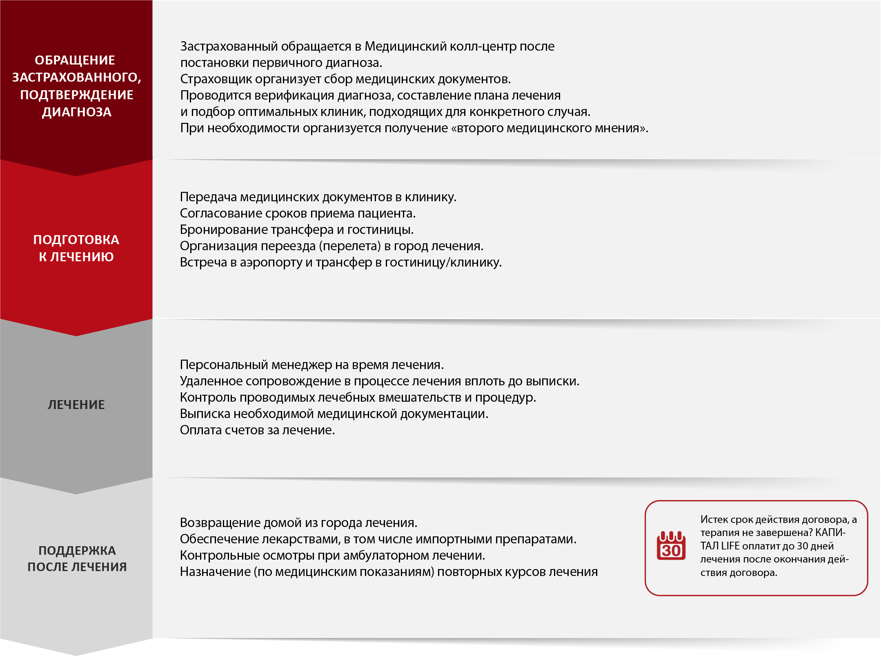
КАК ДЕЙСТВУЕТ ПРОГРАММА?

Slide 12


Второе экспертное медицинское мнение
Услуга (1 раз в год) по риску «Второе экспертное медицинское мнение» проводится на основе медицинской документации и результатов исследований (первого медицинского мнения от лечащего врача застрахованного) без прямого контакта Застрахованного с врачом
Онкология
Неврология
Нефрология
Ортопедия
Кардиология
Перевод медицинских документов
Рекомендации иностранного врача-эксперта
Перевод отчета врача-эксперта
Области
медицины:
Сервис:
В результате консультации Застрахованный получает:
Подтверждение/опровержение диагноза
Рекомендации по эффективным методам и месту лечения
при необходимости – дальнейшему обследованию

Slide 13
Покрытие по основным нозологиям (рискам)
Объем медицинских услуг | Нозология /методы терапии (примеры)
Приемы, анализы, МРТ, КТ, ПЭТ КТ, сцинтиграфия, иммуногистохимия, онкомаркеры, радиоизотопные исследования, биопсия, верификация диагноза, оплата медикаментов и т.п. | ЗЛОКАЧЕСТВЕННЫЕ НОВООБРАЗОВАНИЯ (кроме исключенных из покрытия): классическая хирургия, радиохирургия, химиотерапия, иммунотерапия, лучевая терапия (в т.ч. 3-D-конформная и IMRT, брахитерапия, гамма-нож), таргеты и другие современные методы
Онкология
В период планового хирургического лечения в стационаре - пребывание в палате, лабораторные и визуализиру-ющие исследования, функциональная диагностика, реанимационные мероприятия и т.п. | АКШ, ЗАМЕНА СЕРДЕЧНЫХ КЛАПАНОВ, ПЛАСТИКА СОСУДОВ СЕРДЦА, ХИРУРГИЧЕСКОЕ ЛЕЧЕНИЕ НАРУШЕНИЙ СЕРДЕЧНОГО РИТМА: классическая хирургия, малотравматичные эндоскопические операции, медикаментозная терапия. Постоперационное сопровождение (медикаменты в дневном стационаре и при амбулаторном лечении)
Кардиология
В период планового хирургического лечения в стационаре - хирургические вмешательства, пребывание в палате, лабораторные, визуализирующие и функциональная диагностика, реанимационные мероприятия и т.п. | ОПУХОЛИ ГОЛОВНОГО И СПИННОГО МОЗГА Радиохирургия, гамма-нож, иммунотерапия, химиотерапия, лекарственные средства в дневном стационаре и при амбулаторном лечении
Нейрохирургия
В период планового хирургического лечения в стационаре - хирургические вмешательства, пребывание в палате, лабораторные, визуализирующие и функциональная диагностика, реанимационные мероприятия и т.п. | ПЛАНОВЫЕ ОРТОПЕДИЧЕСКИЕ ВМЕШАТЕЛЬСТВА, включая замену крупных суставов (тазобедренного и коленного)
Ортопедия

Slide 14
Сервисные услуги
Помимо лечения Программа включает дополнительные услуги*:
определение лучшей клиники в стране, выбранной клиентом
перелет/переезд Застрахованного и сопровождающего лица
персональный менеджер (курирует Застрахованного)
трансфер до гостиницы или в медицинское учреждение, по медицинским показаниям – медицинская транспортировка
2-х местный номер в гостинице для Застрахованного и сопровождающего лица либо размещение в 2-х местной палате при госпитализации
трансфер при возвращении домой
Оплата медикаментов по возвращении домой в рамках лимитов, определенных вариантов программы страхования
Дополнительные сервисы и услуги в зависимости от выбранного варианта
* - полный перечень см. в описании Программы

Slide 15

Временные франшизы
Временная франшиза - период времени с момента вступления Договора страхования в силу, в течение которого Страховщик освобожден от ответственности
по определенному риску. Диагноз, установленный в течение временной франшизы или до заключения договора страхования (предшествующие заболевания), не является страховым случаем
Временная франшиза по рискам:
«Лечение злокачественных новообразований»
«Кардиохирургия»
«Нейрохирургия»
90 дней
Временная франшиза по риску:
«Второе экспертное медицинское мнение» (диагноз должен быть установлен позже)
14 дней
Временная франшиза по риску «Ортопедия»
раздел А 90 дней;
разделы Б и В 180 дней;
раздел Г 360 дней

Slide 16
Новый риск «Ортопедия»
Плановое хирургическое лечение, проводимое на позвоночнике или на крупных суставах (коленный, тазобедренный), включая:
Раздел А) реконструктивные и декомпрессивные операции при повреждениях позвоночника, наступивших в результате травмы, полученной вследствие несчастного случая в период действия договора страхования:
Раздел Б) Реконструктивные и декомпрессивные операции при дегенаративных заболеваниях позвоночника с резекцией позвонков, корригирующей вертебротомией с использованием протезов тел позвонков и межпозвонковых дисков, костного цемента и остеозамещающих материалов с применением погружных и наружных фиксирующих устройств
Раздел В) Эндопротезирование тазобедренного или коленного сустава при выраженной посттравматической деформации, анкилозе, неправильно сросшихся и несросшихся переломах области сустава, посттравматических вывихах и подвывихах, наступивших в результате травмы, полученной вследствие несчастного случая в период действия Договора страхования:
- Имплантация эндопротеза
Раздел Г) Эндопротезирование тазобедренного или коленного сустава при выраженной деформации вследствие приобретенного дегенеративного заболевания сустава:
- Имплантация эндопротеза

Slide 17
Клиники партнеры: примеры клиник по эндопротезированию суставов
ФГБУ «Национальный медико-хирургический Центр имени Н.И. Пирогова», г. Москва, ул. Н. Первомайская ул., 70
Университетская клиническая больница № 1, клиника травматологии, ортопедии и патологии суставов, г. Москва, Б. Пироговская ул., 6, стр. 1
КБ МЕДСИ в Отрадном Московская обл., посёлок Отрадное, вл2
Медицинский центр ДВФУ, г. Владивосток о. Русский, пос. Аякс 10, корпус 25
Клиника НИИТО «Многопрофильная медицинская клиника», г .Новосибирск, ул. Фрунзе 19а
ФГБУ Федеральный центр травматологии, ортопедии и эндопротезирования, г. Чебоксары ул. Фёдора Гладкова, 33
ФГБУ Федеральный центр травматологии, ортопедии и эндопротезирования, г. Смоленск просп. Строителей, 29
ФГБУ «НМИЦ ТО им. Р.Р. Вредена» Минздрава России, г. Санкт-Петербург, ул. Ак. Байкова, д. 8

Slide 18



LIFE Клиника – новый партнер по организации обслуживания
Медицинская организация с собственной клинической базой и лицензией по терапии, кардиологии, эндокринологии, онкологии и др. специализациям
Разработчик собственной медицинской IT-платформы, с помощью которой с 2022 года компания является резидентом Сколково.
В 2019 году вошла в ТОП-10 медицинских проектов РФ по оценке Phillips & Skoltech.
LIFE Клиника зарегистрирована в Единой Государственной Информационной Системе Здравоохранения (в соответствии с Постановлением Правительства № 852 от 01.06.2012).
Широкая партнерская сеть с сотнями лабораторий и клиник

Slide 19

LIFE Клиника сегодня
Организация лечения онкологических
и критических заболеваний
Телемедицинские консультации
дежурных врачей (терапевт и педиатр)
и консультации узких специалистов
Второе медицинское мнение
Психологическая поддержка пациентов
https://life-clinica.ru/
8 800 300 7502 круглосуточно
Организация ухода за тяжелобольными
на территории РФ

Slide 20
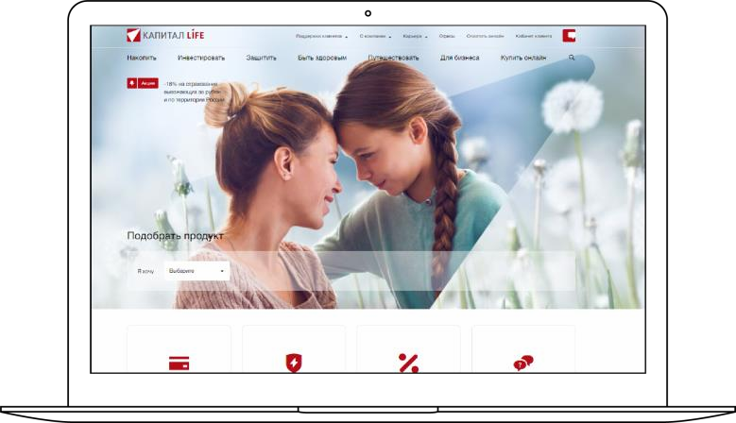
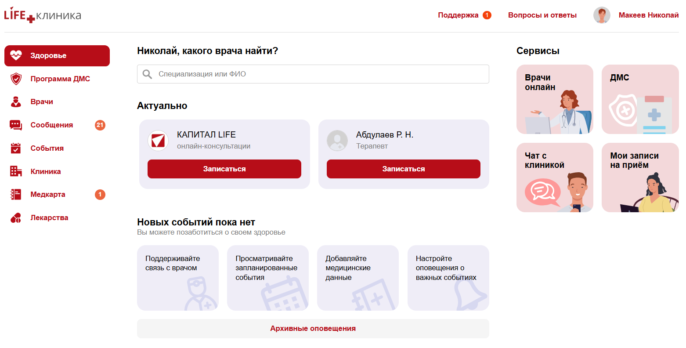
Клиентский сервис
Предлагаем выбор лечебно-профилактических учреждений по профилю заболевания. Предоставляем личный кабинет пациента и мобильное приложение. Реализуем принцип «Одного окна»: клиенту не нужно самостоятельно обращаться в ЛПУ и в лаборатории для записи на услуги. Оказываем психологическую поддержку на всех этапах взаимодействия с клиентом.

Slide 21




Преимущества программы ММС
4 варианта программ позволяют Страхователю выбрать как наиболее подходящее страховое покрытие, так и тариф
Доступ в ведущие медицинские учреждения, длительность и кратность лечения в которых не ограничена
Высокие страховые суммы на репатриацию, медикаменты, проезд и проживание
Пролонгация договора возможна даже при наличии страховых случаев в предыдущие периоды страхования
Период ожидания (временная франшиза) – от 90 дней

Slide 22



Преимущества программы ММС
Покрытие заболеваний и медицинских услуг, традиционно исключаемых из классических программ ДМС
Включение в программы сервисов для здорового человека, не связанных напрямую со страховым событием
Важно! Гарантия стоимости полиса для клиента в течение всего действия договора страхования (3-х летние полисы)
Организация услуги «под ключ» - аккуратное сопровождение и забота о всех мелочах на протяжении всего срока лечения

